Slide 1
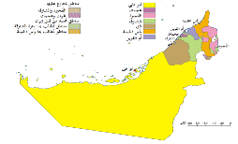
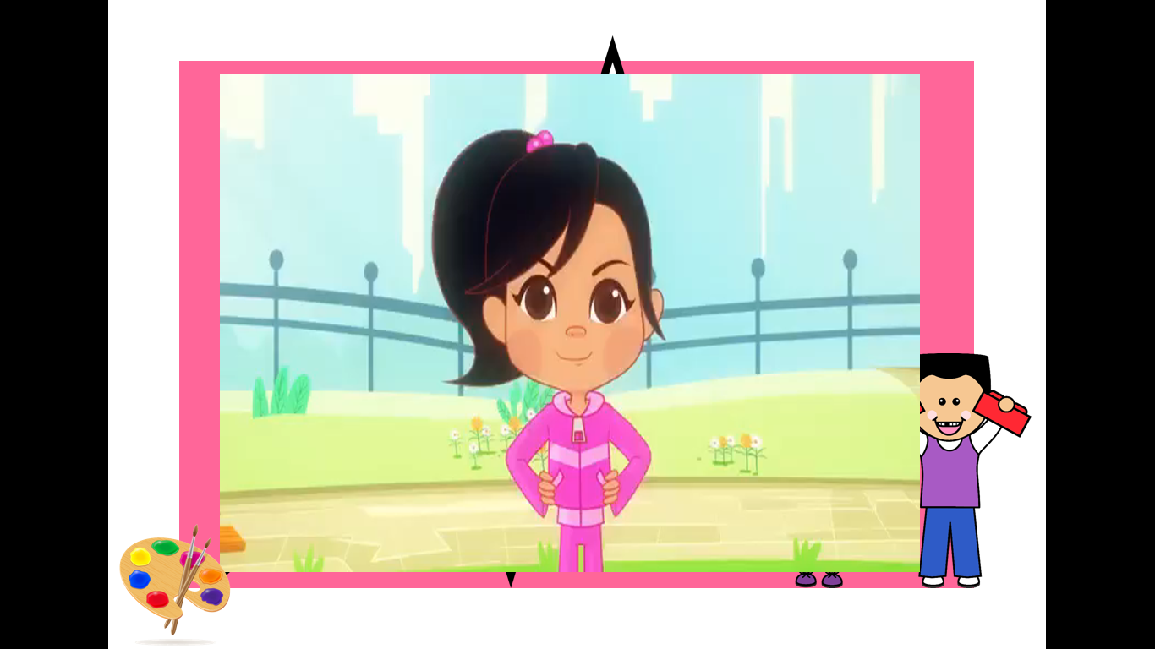
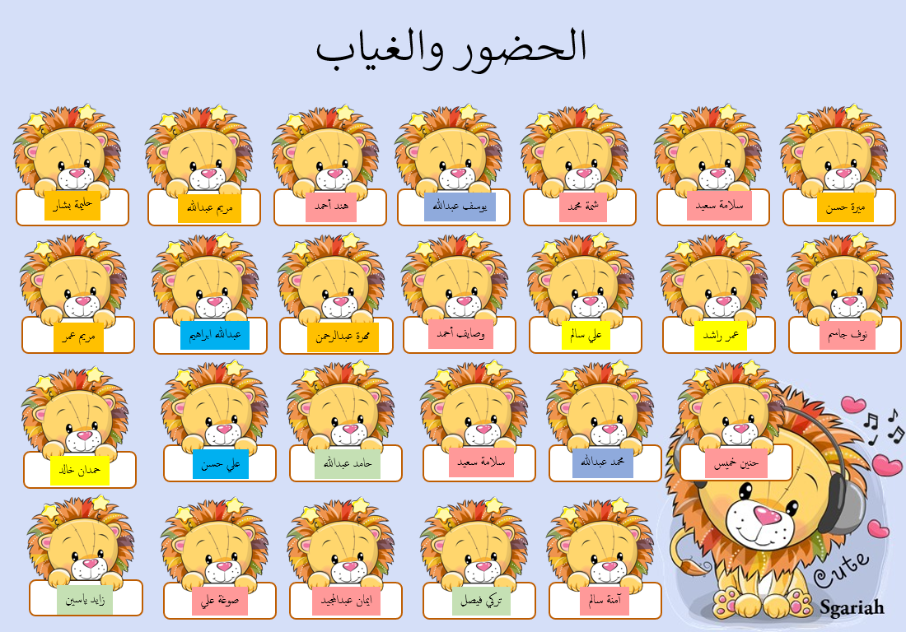
حالة الطقس
أيام الأسبوع
الأحد
الأثنين
الصف الافتراضي
لمستوى أول /5
المعلمة طاهرة القواضي
الثلاثاء
الأربعاء
الخميس
الجمعة
السبت

Slide 2
الحضور والغياب
حليمة بشار
مريم عبدالله
هند أحمد
يوسف عبدالله
شمة محمد
سلامة سعيد
ميرة حسن
مريم عمر
عبدالله ابراهيم
مهرة عبدالرحمن
وصايف أحمد
علي سالم
عمر راشد
نوف جاسم
حمدان خالد
علي حسن
حامد عبدالله
سلامة سعيد
محمد عبدالله
حنين خميس
زايد ياسين
صوغة علي
ايمان عبدالمجيد
تركي فيصل
آمنة سالم

Slide 3
اليد المساعدة
صوغة علي
حامد عبدالله
عبدالله ابراهيم
آمنة سالم
علي حسن
تركي فيصل
علي سالم
ايمان عبدالمجيد
عمر راشد
حمدان خالد
محمد عبدالله
حنين خميس
مريم عبدالله
حليمة بشار
مريم عمر
هند أحمد
ميرة حسن
دانة صالح
وصايف أحمد
زايد ياسين
مهرة عبدالرحمن
سلامة سعيد
يوسف عبدالله
نوف جاسم
شمة محمد

Slide 4
قوانين التعلم عن بعد
الالتزام بالوقت المحدد للحصة
عدم تصوير
الشاشة أثناء الشرح
جهز أدواتك
عدم مقاطعة الحصة بأي شكل
أغلق الصوت وأنتظر دورك للإجابة
التفاعل
الإيجابي

Slide 7
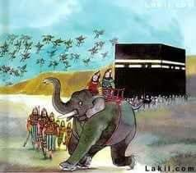
3
2
1
4
ما اسم قبيلته؟
من هي أمه ؟
من هو أبوه ؟
ما هو ديننا ؟
من هو نبينا ؟
من هو خالقنا ؟
قبيلة قريش
آمنه بنت وهب
عبدالله
الإسلام
محمد صلى الله عليه وسلم
الله سبحانه وتعالى
من هو جدة؟
من هو عمه ؟
ما هي مرضعته؟
متى ولد نبينا؟
أين ولد نبينا ؟
ما هو كتابنا ؟
عبدالمطلب
أبوطالب
حليمة السعدية
عام الفيل
مكة المكرمة
القرآن الكريم

Slide 8
